Slide 1
ADP_5
Apsorberi 2. deo

Slide 2
Mehanički (membranski) razonatori

Slide 3
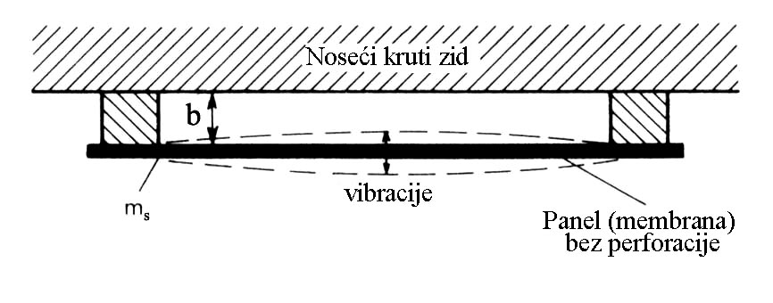
Mehanički razonatori

Slide 4
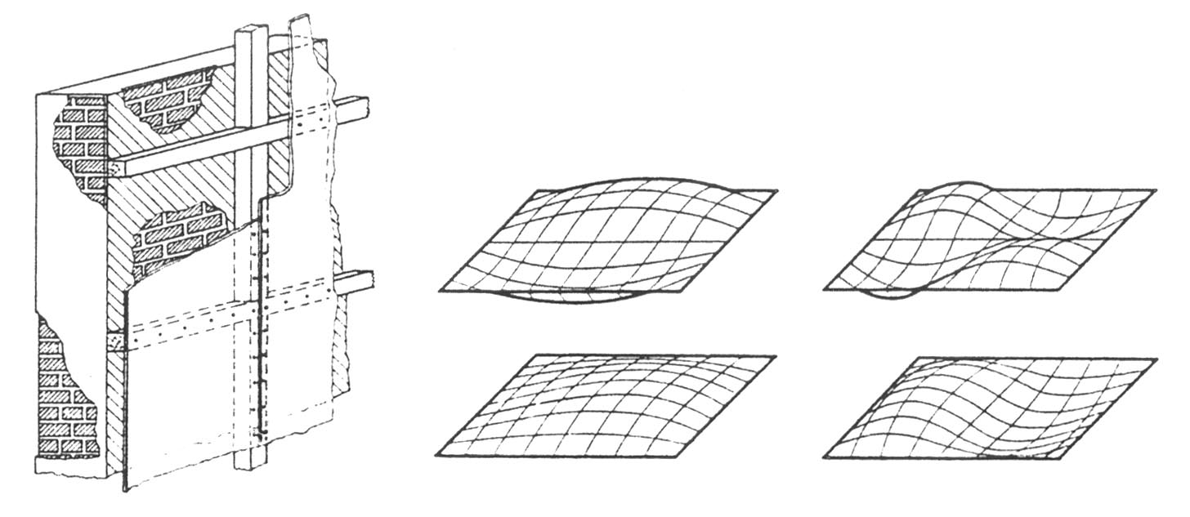
Mehanički razonatori
Načini savijanja membrane (panela, ploče) na različitim frekvencijama zvučnih talasa koji je pogađaju

Slide 5
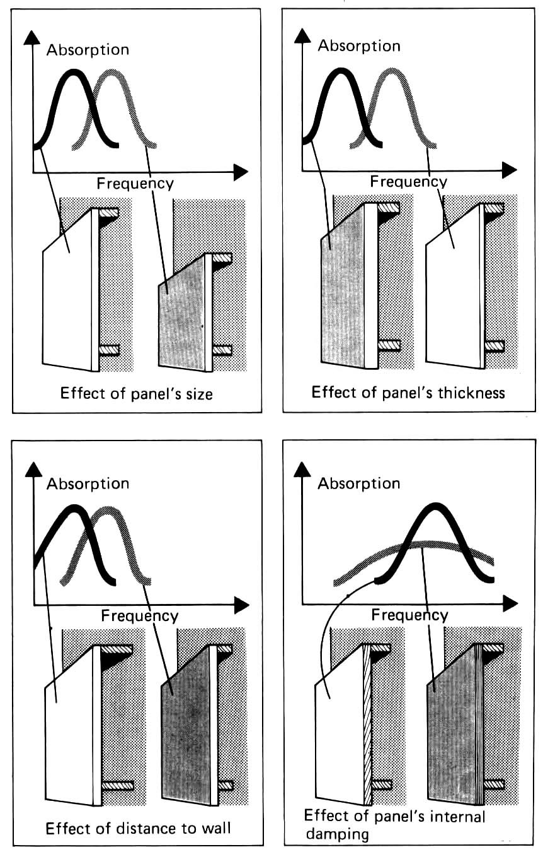
Mehanički razonatori
Načini promene frekvencije razonanse

Slide 6
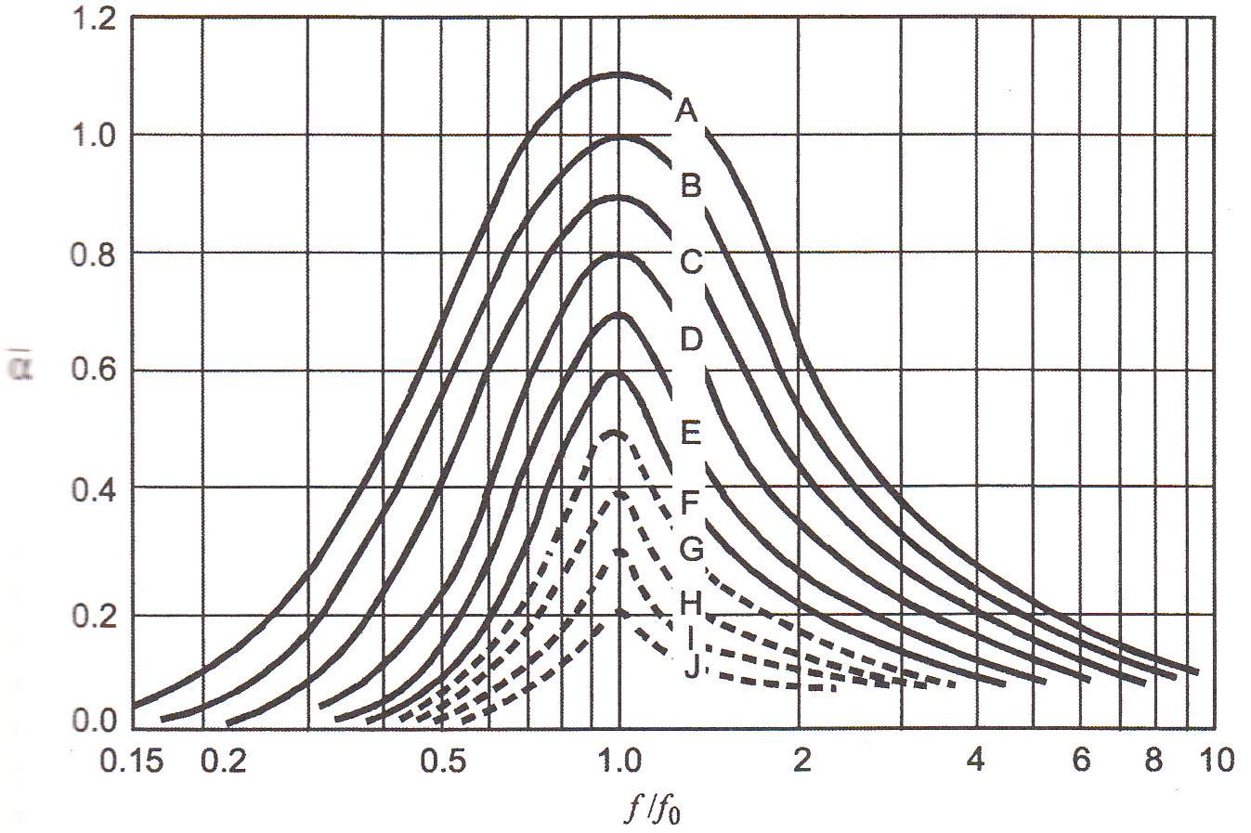
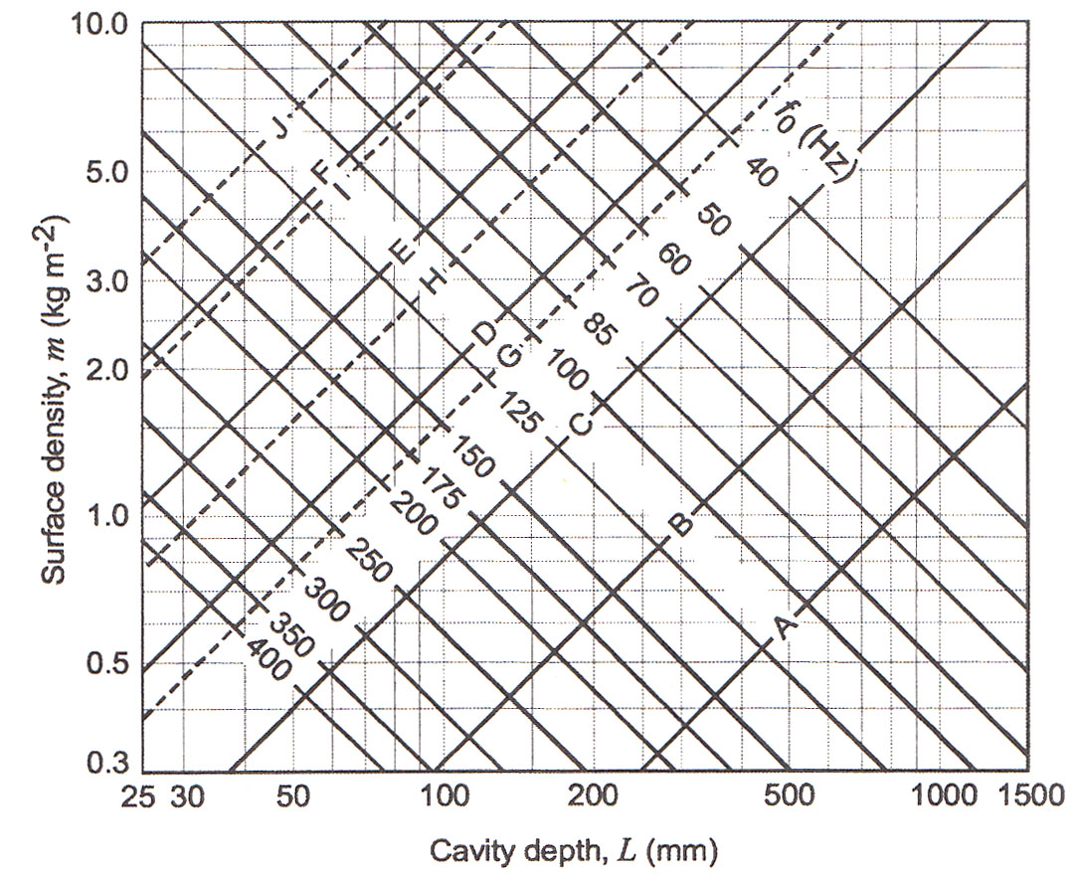
Krive:
A – E – sa apsorpcijom
F-J – bez apsorpcije
Karakteristika apsorpcije mehaničkog rezonatora [1]
[1] D. Bies, C Hansen, Engineering noise control, 3-rd ed., Spon Press, 2003.

Slide 7
Tačniji izraz za rezonasnu mehaničkog rezonatora je [1]:
gd su x i y dimenzije panela. Pri korišćenju dijagrama sa prethodnog slajda za tačniji rezultat potrebno je frekvenciju f₀ pomnožiti sa:
[1] D. Bies, C Hansen, Engineering noise control, 3-rd ed., Spon Press, 2003.

Slide 8
Apsorberi veoma niskih frekvencija – bas komore
(bass traps)

Slide 9
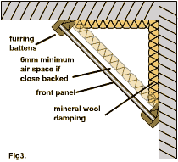

Slide 10
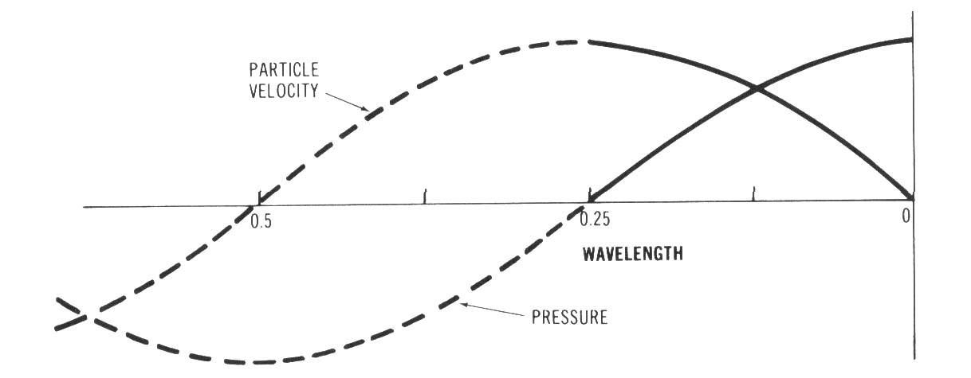
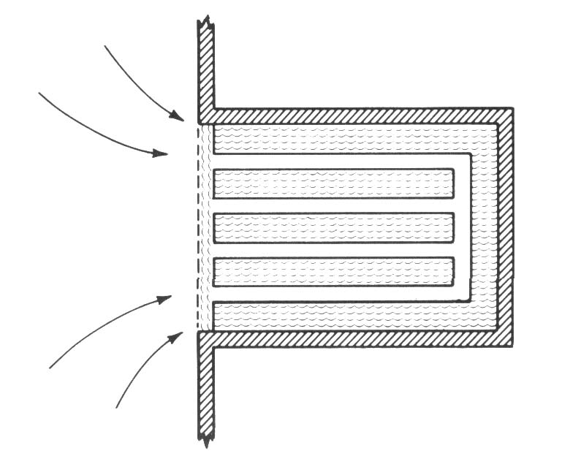
Bas komora (bass trap) – princip rada i konstrukcije
Optimalna dubina: λ/4

Slide 11
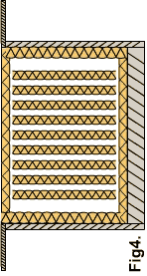
Bas komora (bass trap) – detalj izrade

Slide 12
Dubina bas komore (λ/4) i frekvencije pojačane apsorpcije (n+1) (λ/4)
f [Hz] | λ/4[m] | f (3λ/4) [Hz] | f (5λ/4) [Hz] | f (7λ/4) [Hz]
20 | 4,3 | 60 | 100 | 140
30 | 2,86 | 90 | 150 | 210
40 | 2,14 | 120 | 200 | 280
50 | 1,72 | 150 | 250 | 350
60 | 1,43 | 180 | 300 | 420
70 | 1,22 | 210 | 350 | 490
80 | 1,07 | 240 | 400 | 560
90 | 0,95 | 270 | 450 | 630
100 | 0,86 | 300 | 500 | 700
125 | 0,69 | 375 | 625 | 675

Slide 13
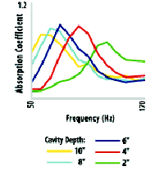
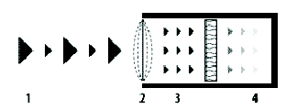
Bas komora (bass trap) – sa prigušenom membranom
Dubina: << λ/4

Slide 14
Bas komora (bass trap) – sa prigušenom membranom
Princip rada
Zvuk (1) pogađa membranu (2), koja vibrira konvertujući zvučni pritisak u kretanje čestica vazduha (3). Čestice vazduha gube brzinu usled kretanja kroz unutrašnji apsorber i komoru (4).

Slide 15
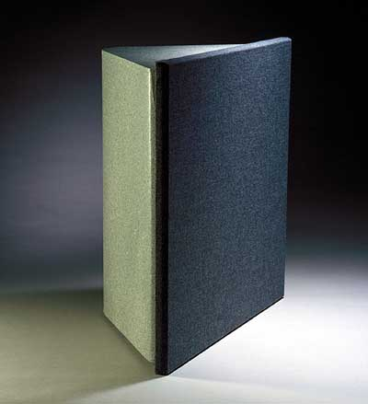
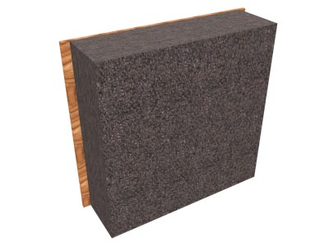
Bas komora (bass trap) – sa prigušenom membranom
Praktična realizacija
60 cm x 60 cm x 18 cm
60 cm x 60 cm x 30 cm

Slide 16
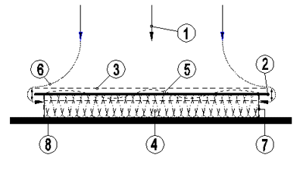
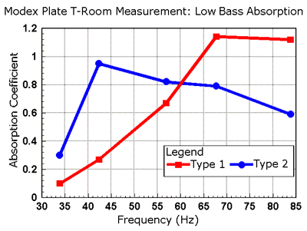
Bas komora (bass trap) – sa čeličnom pločom i prigušenjem od apsorpcionog materijala
Dubina: samo 10 cm

Slide 17
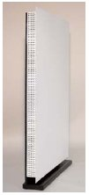
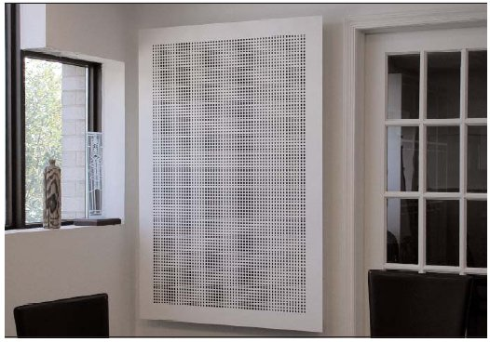
Bas komora (bass trap) – sa čeličnom pločom i prigušenjem od apsorpcionog materijala
Praktična realizacija

Slide 18
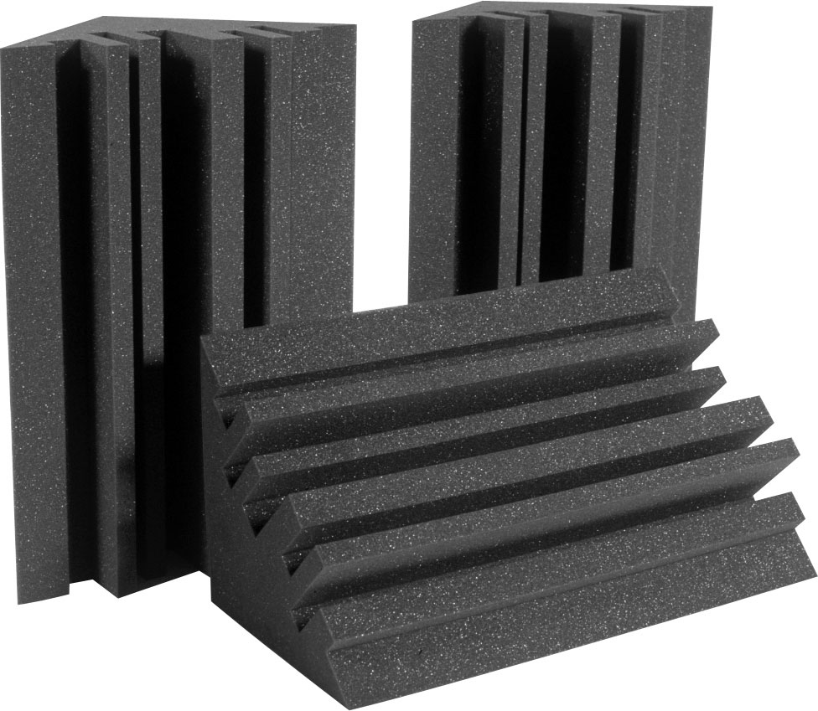
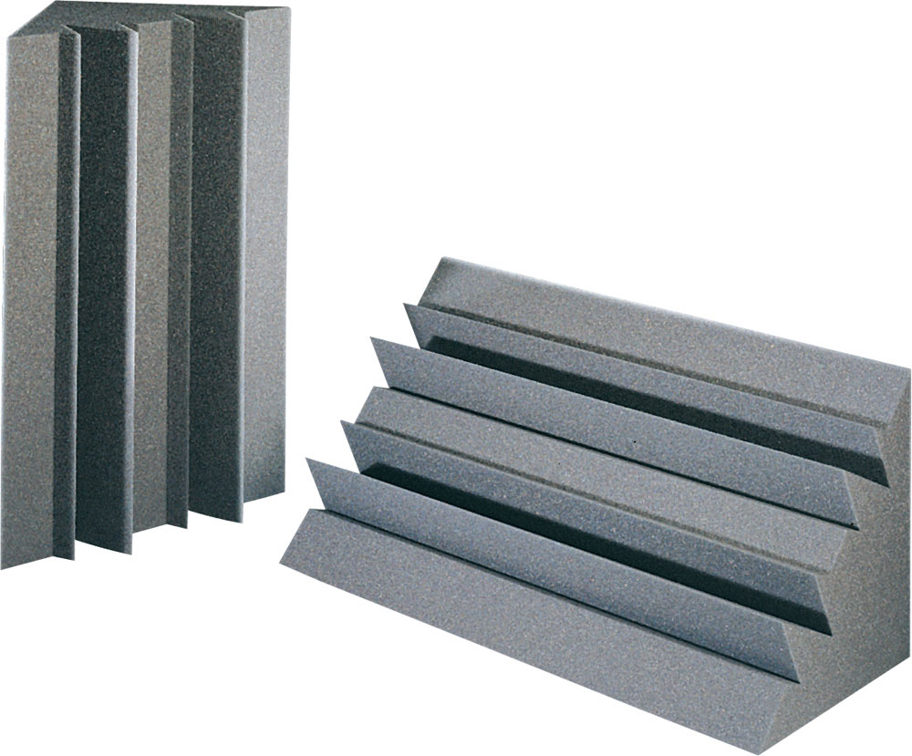
Bas komora (bass trap) – od poroznog materijala
Porozni materijali postavljeni na zidovima i u uglovima prostorije imaju malu apsorpciju na niskim frekvencijama, jer je u blizini graničnih površina brzina čestica ili pomeranje vazduha pri ovim velikim talasnim dužinama malo.

Slide 19
Nekada je korisno apsorpcione karakteristike akustičkog materijala ili konstrukcije predstaviti jednim brojem. To je naročito slučaj kada je potrebno različite materijale brzo uporediti u pogledu njihove sposobnosti da apsorbuju zvuk. Za ovu potrebu je uveden Indeks smanjenja buke NRI (Noise Reduction Index) dat relacijom:

Slide 20
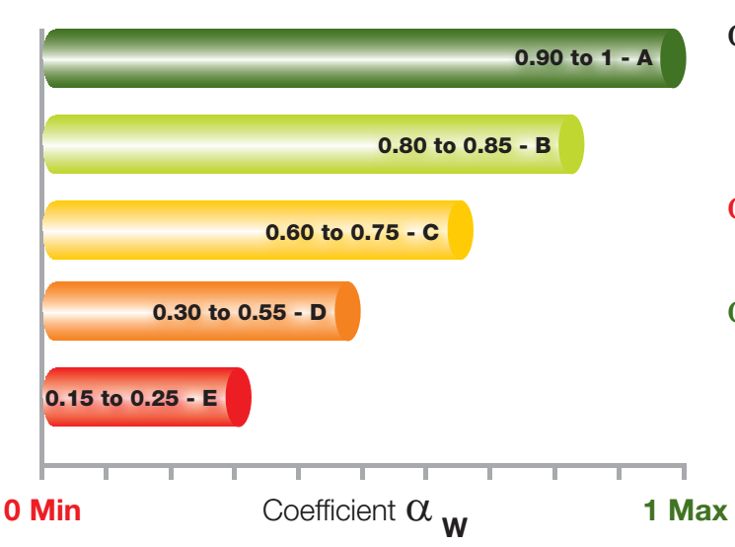

Slide 21
Apsorberi promenljivih karaktersitika

Slide 22
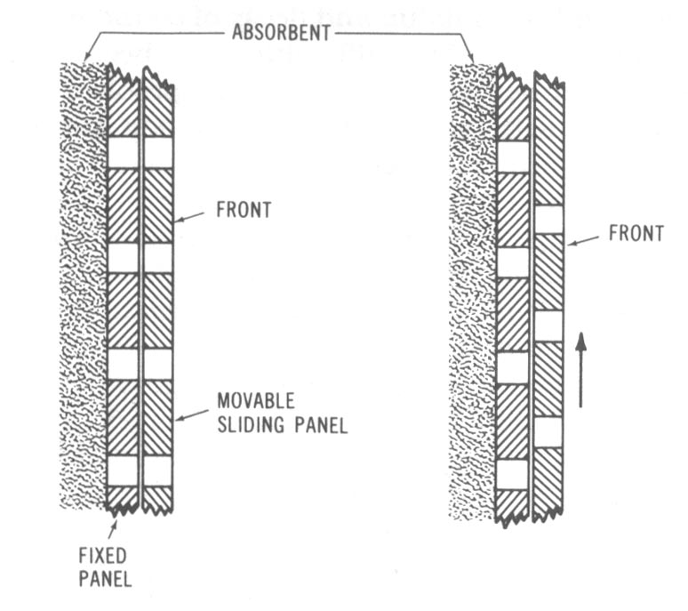
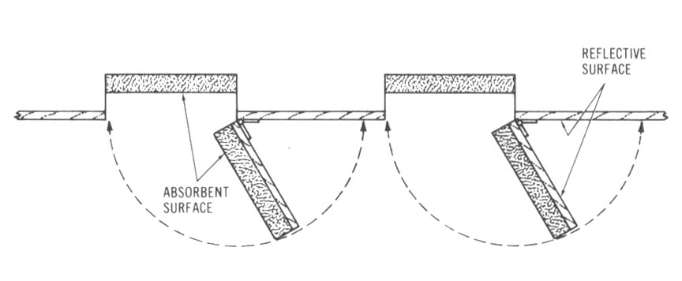

Slide 23
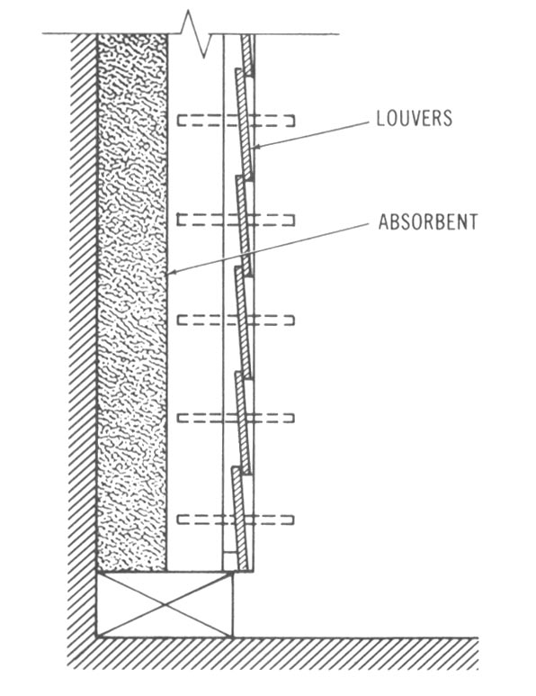
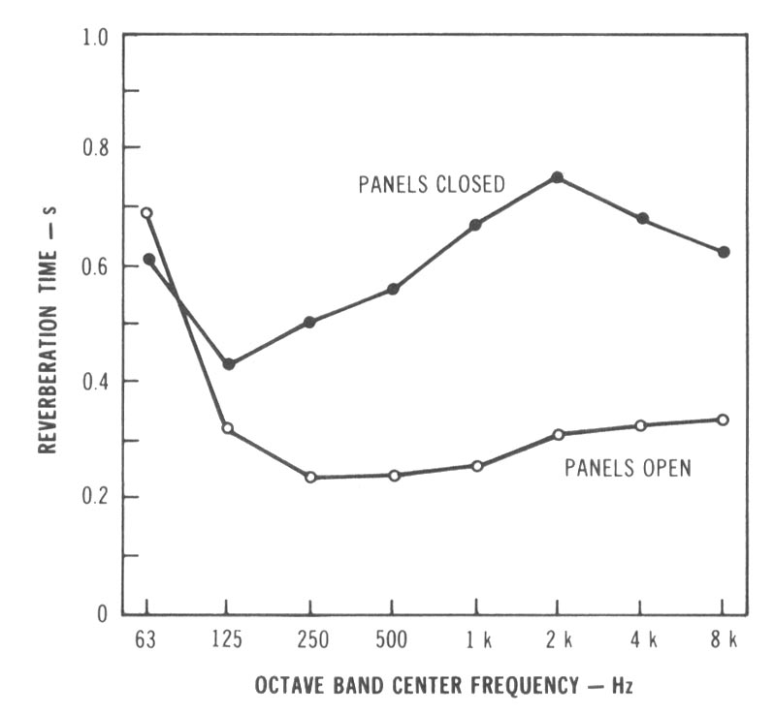

Slide 24
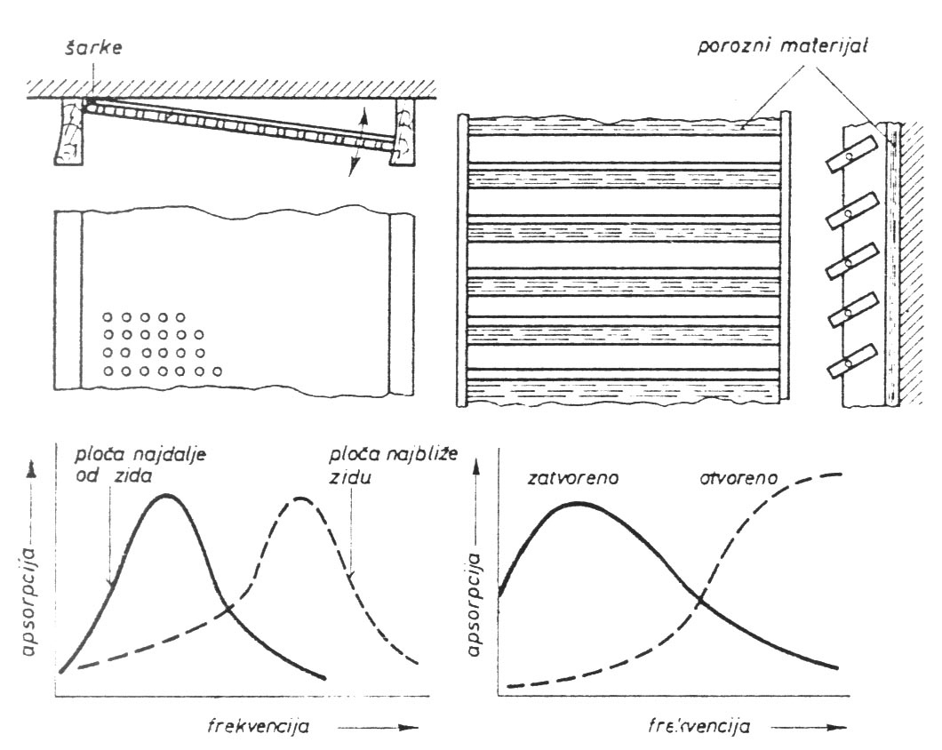

Slide 25
Primeri primene akustičkih apsorbera

Slide 26
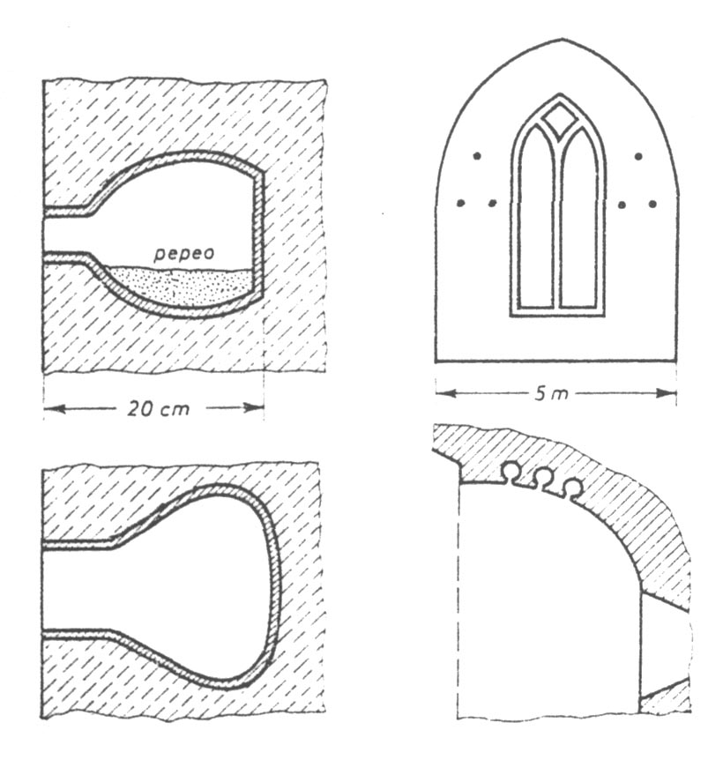
Razonatori ugrađeni u zidove nekih starih crkava

Slide 27
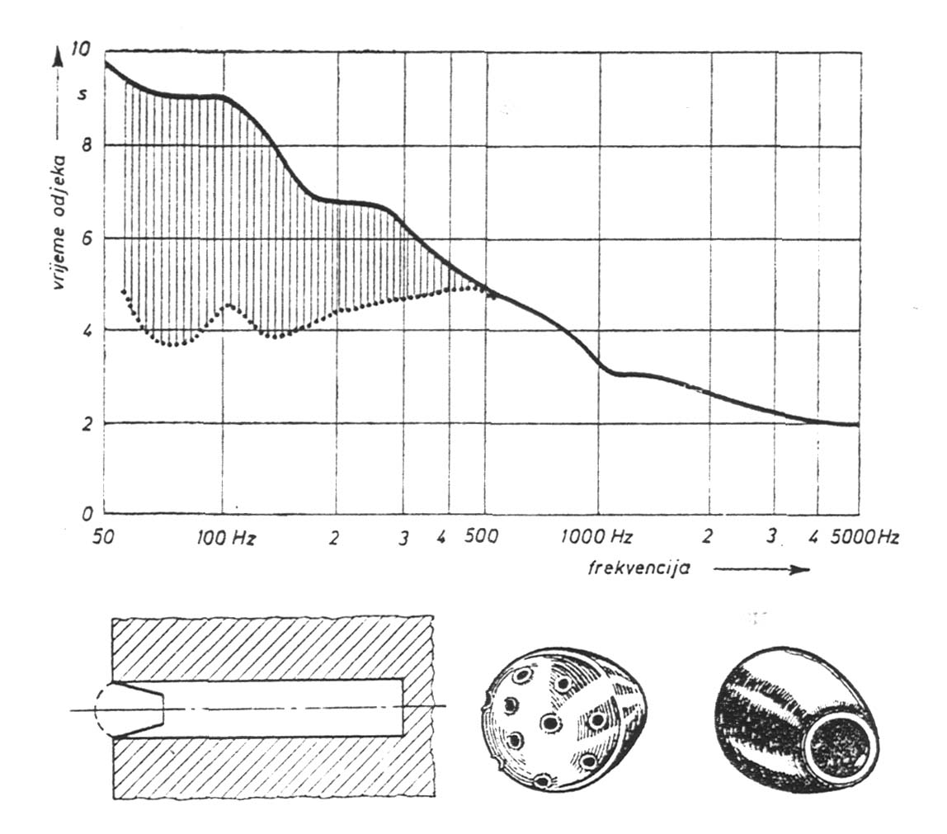
Dvostruki rezonatori u staroj crkvi u Pleterju (Slovenija)

Slide 28
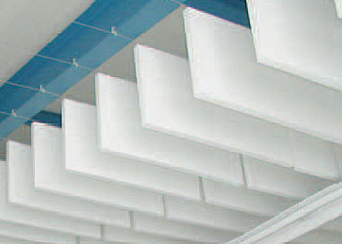

Slide 29
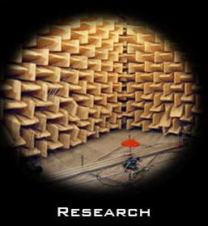

Slide 30
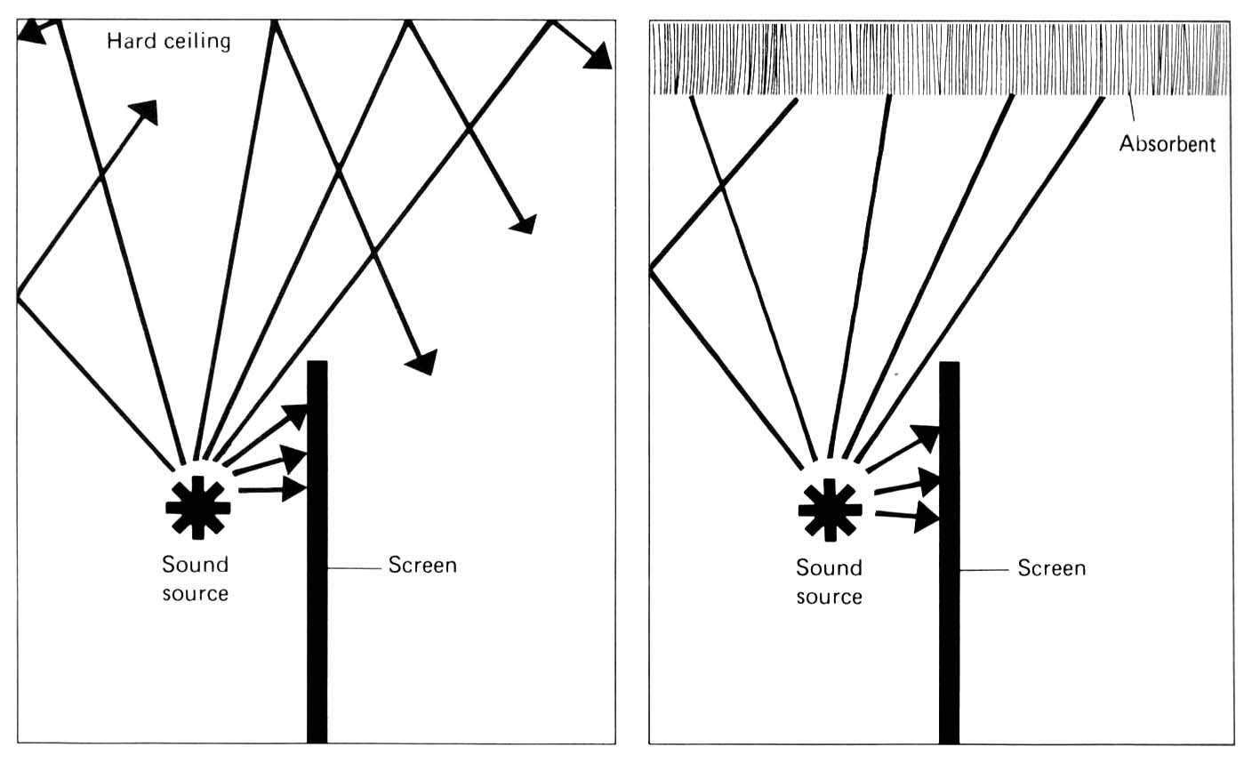

Slide 31
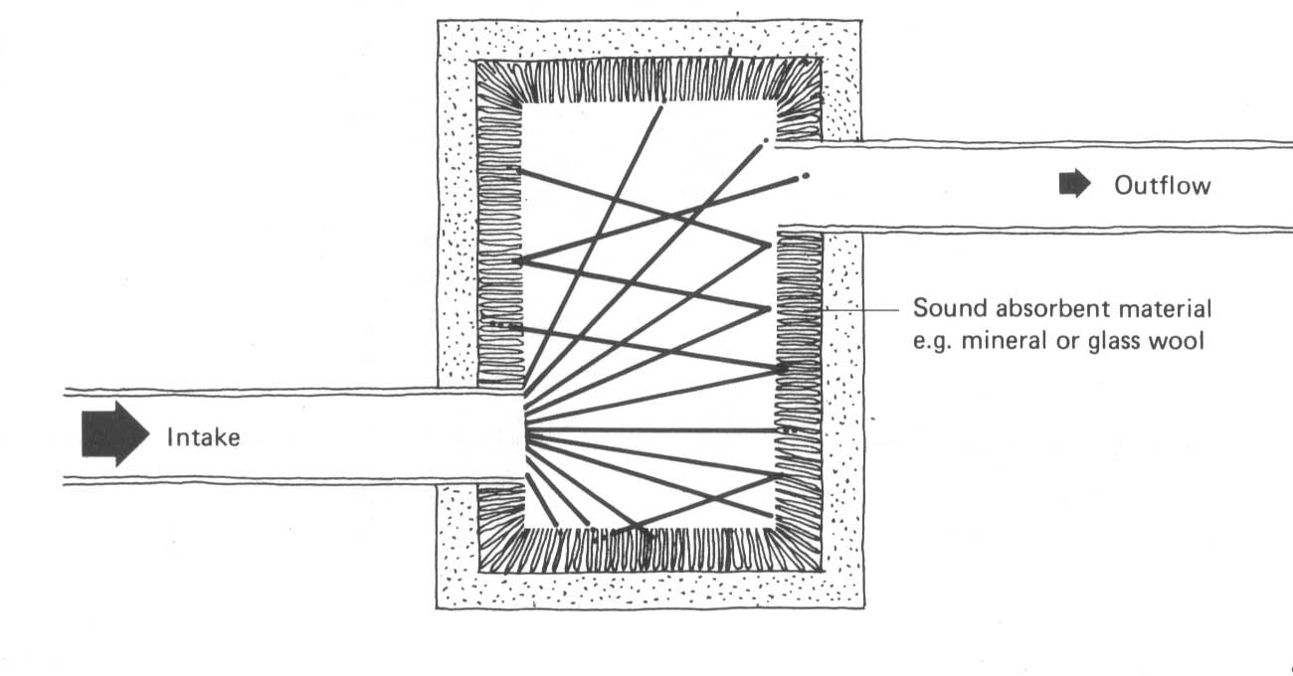

Slide 32
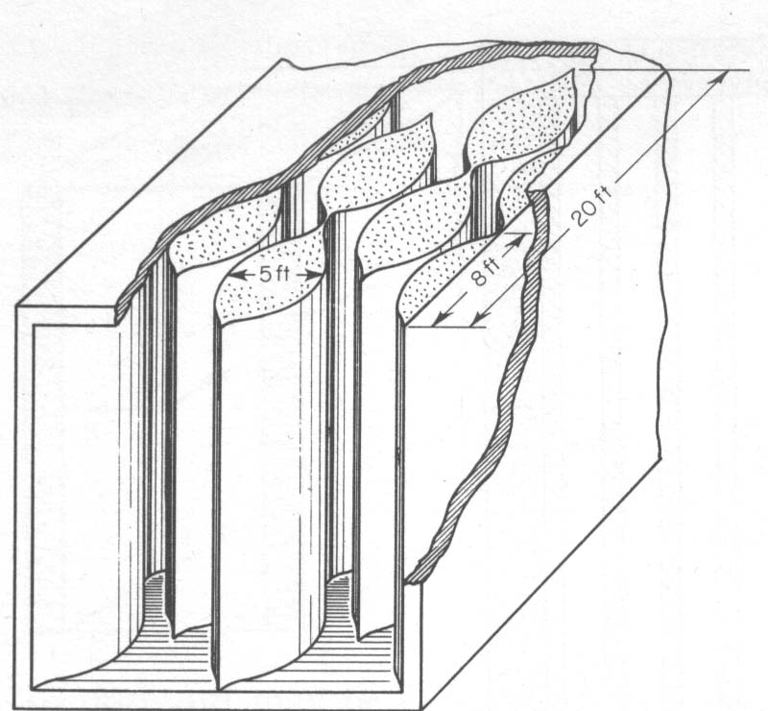

Slide 33
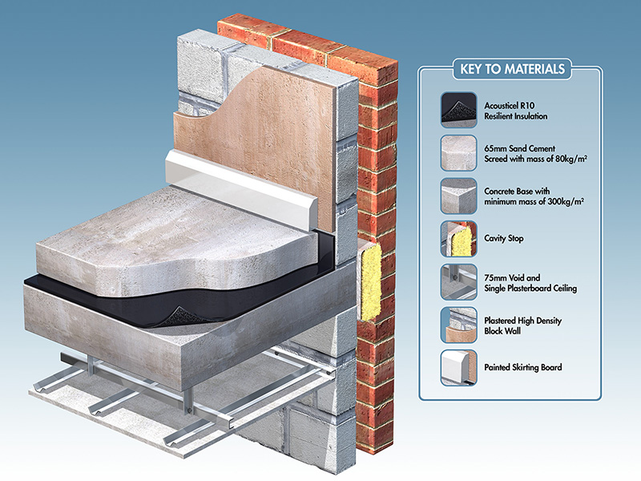

Slide 34
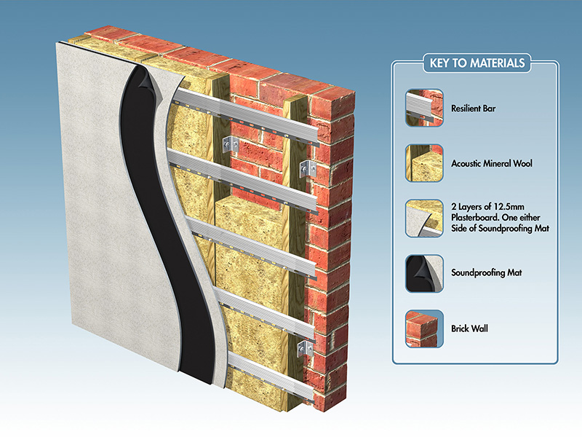

Slide 35
A COMPUTATIONAL METHOD FOR ANALYSIS AND DESIGN OF ACOUSTIC ABSORBERS AND LOWFREQUENCY TRANSMISSION LOSS
S Colam Arup Acoustics, Cambridge, UKG Leembruggen Acoustics Directions, Sydney, Australia
Proceedings of the Institute of Acoustics

